Slide 1





МБОУ «Средняя общеобразовательная школа №19»
г. Нижнекамск Республика Татарстан
Отряд по профилактике правонарушений
«MAXIMUM»
Командир отряда: Балтачев Никита
Руководитель отряда: Петрова Ксения Анатольевна

Slide 2
Отряд по профилактике правонарушений «MAXIMUM», СОШ №19
Цель:
Создание оптимальных условий для адаптации детей в социуме и адекватного утверждения среди сверстников учащихся, находящихся в трудной жизненной ситуации на основе эффективного функционирования системы работы по профилактике правонарушений среди несовершеннолетних путем обеспечения единого комплексного подхода к здоровьесбережению, воспитанию правового сознания учащихся со стороны семьи, школы, общества.
Задачи отряда:
- создание условий для раннего выявления несовершеннолетних, находящихся в социально опасном положении, а также не посещающих или систематически пропускающих по неуважительным причинам занятия, принятие мер по их воспитанию и получению ими основного общего образования;
- оказание действенной и незамедлительной психологической и медико-педагогической помощи детям, оказавшимся в сложной жизненной ситуации;
- создание условий для раннего выявления семей, находящихся в социально опасном положении, а также родителей, недобросовестно исполняющих свои родительские обязанности по воспитанию детей, принятие к ним мер общественного воздействия и оказания им помощи в обучении и воспитании детей;
- организация работы спортивных секций, технических и творческих кружков, объединений и клубов по интересам, и привлечение в них безнадзорных, склонных к асоциальным поступкам и правонарушениям несовершеннолетних;
- обеспечение скоординированности и эффективности действий всех субъектов профилактики в отношении учащихся школы;
- акцентирование внимания учащихся на деятельности школы, направленной на формирование законопослушного поведения несовершеннолетних;
- формирование в ходе воспитательных мероприятий навыков толерантного сознания и поведения, противодействия экстремизму;
- акцентирование внимания учащихся на деятельности школы, направленной на пропаганду здорового образа жизни, отказа от табакокурения, алкоголизма, употребления наркотических веществ.

Slide 3
Отряд по профилактике правонарушений «MAXIMUM», СОШ №19
Правовая база:
- Конвенция ООН о правах ребенка;
- Конституция РФ;
- Закон Российской Федерации «Об образовании» от 12.10.96 г.;
- Семейный кодекс РФ;
- Национальная доктрина образования в РФ 2000-2025 г.
- Конвенция профилактики злоупотребления психоактивных веществ в образовательной среде от 28.02.00 г.
- ФЗ № 120 0т 24.06.1999г. «Об основах системы профилактики безнадзорности и правонарушений несовершеннолетних»;
- ФЗ от 10 июня 2001 г. №87–ФЗ «Об ограничении курения табака»;
- Подпрограмма 1 «Организация деятельности по профилактике правонарушений и преступлений в Республике Татарстан на 2014-2025 годы»;
- Государственная программа «Обеспечение общественного порядка и противодействие преступности в Республике Татарстан на 2014-2025 годы» , постановление кабинета Министров Республики Татарстан №764 от 16.10.2013 г.
Адресаты отряда:
Обучающиеся МБОУ «Средняя общеобразовательная школа №19» Нижнекамского муниципального района.
Предполагаемыми субъектами реализации проекта являются общественные и профессиональные группы: заместители директора по воспитательной работе, учебно-методической работе, учителя школы и классные руководители, а также родители, педагог – психолог школы, члены родительского комитета, инспектор ПДН, педагоги дополнительного образования, представители правоохранительных органов, Советник по воспитанию.

Slide 4
Отряд по профилактике правонарушений «MAXIMUM», СОШ №19
Ожидаемые результаты:
1. Уменьшение факторов риска, приводящих к безнадзорности и правонарушениям несовершеннолетних.
2. Формирование у подростков нравственных качеств, чувства толерантности, четких представлений об общечеловеческих ценностях, здоровом образе жизни.
3. Обучение навыкам социально поддерживающего и развивающего поведения в семье и во взаимоотношениях со сверстниками и окружающим миром.
4. Внедрение норм толерантности в социальную практику учащихся, противодействие экстремизму, нетерпимости к любому проявлению жестокости, и агрессивности к людям некоренных национальностей, других вероисповеданий.
5. Выработка устойчивых навыков безопасного поведения учащихся в экстремальной обстановке, особенно при угрозе совершения террористического акта.
6. Формирование адекватной самооценки, освоение навыков «быть успешным», самостоятельно принимать решения, умения сказать «нет».
7. Формирование устойчивых установок к здоровому образу жизни.

Slide 5
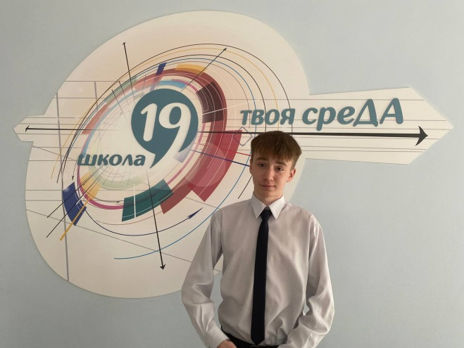
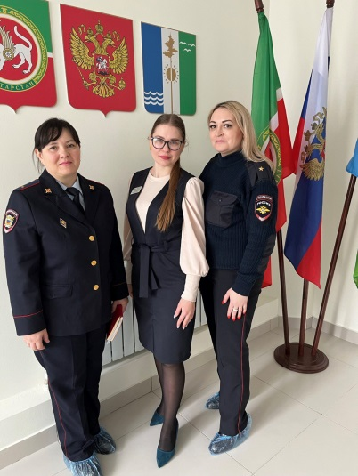
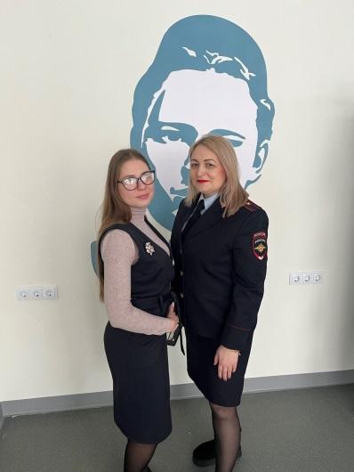
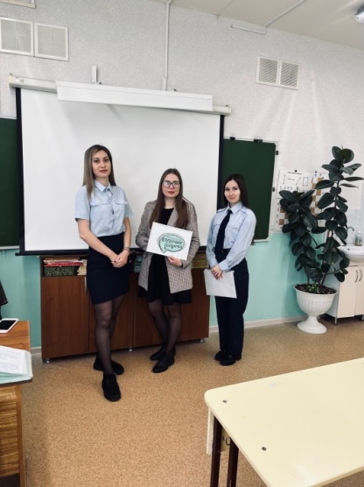
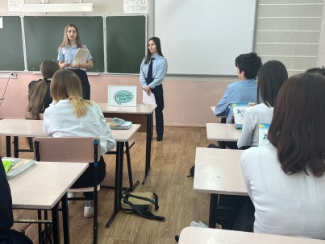
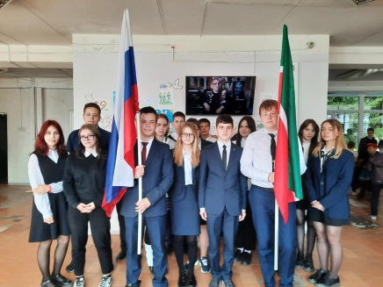
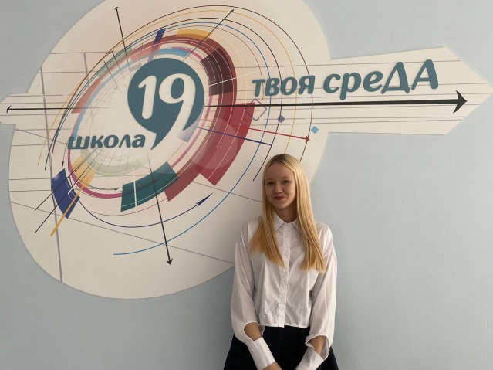
Петрова Ксения Анатольевна,
куратор отряда «MAXIMUM»
Отряд по профилактике правонарушений «MAXIMUM», СОШ №19
Балтачев Никита,
командир отряда
«MAXIMUM»
Успех такой огромный страны всегда был, есть и будет в наших руках. И то, каким будет наше завтра, зависит только от нас с вами. Именно от вас, от ваших знаний, умений, творческого потенциала, целеустремленности зависит будущее нашей России, республики, района и их дальнейшее развитие и процветание.
Гатауллина Индира Дуфаковна майор полиции, инспектор ПДН
Ахмадуллина Кристина Сергеевна,
Ведущий специалист по неблагополучию отряда «MAXIMUM»
Тарасова Ангелина,
заместитель командира

Slide 6
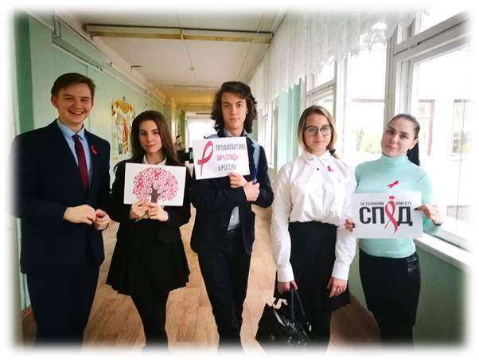
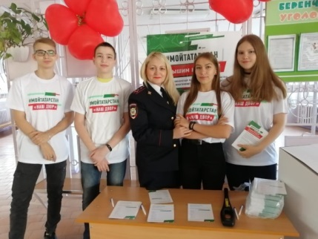

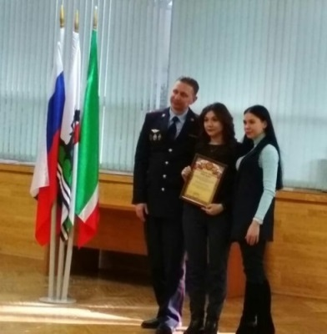
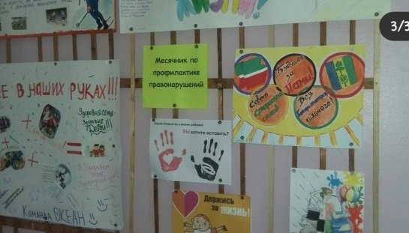
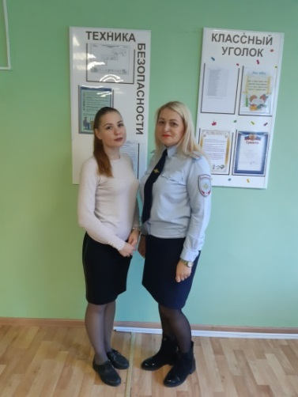
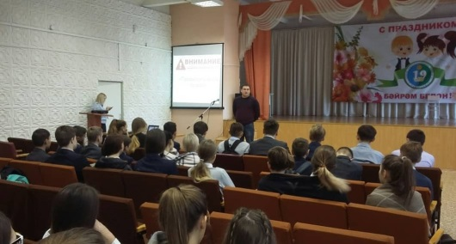
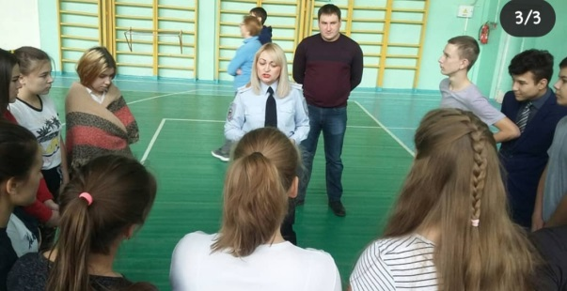
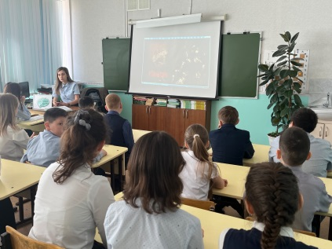
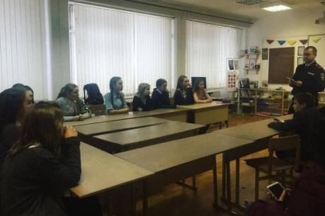
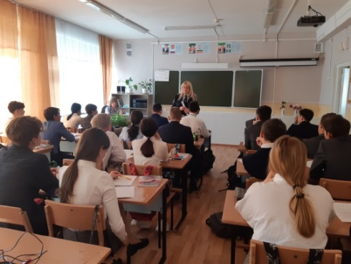
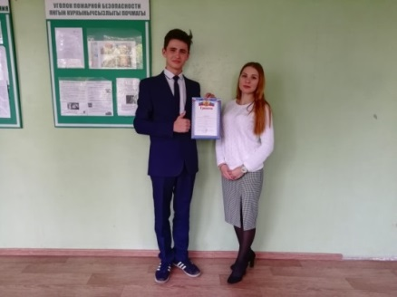
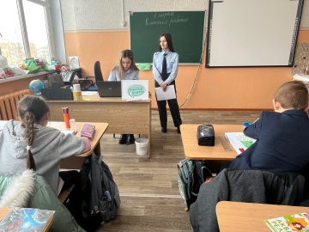
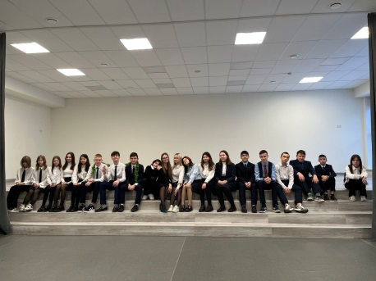
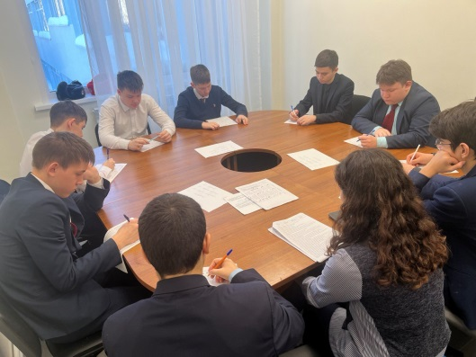
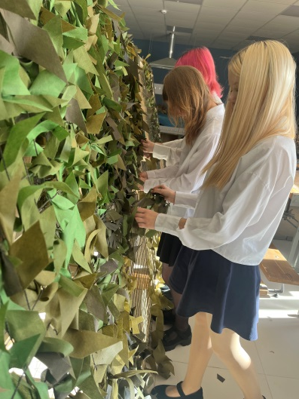
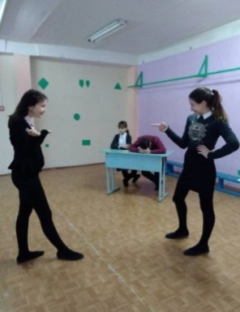
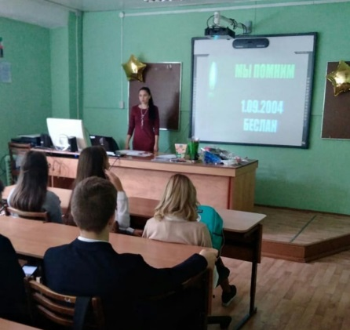
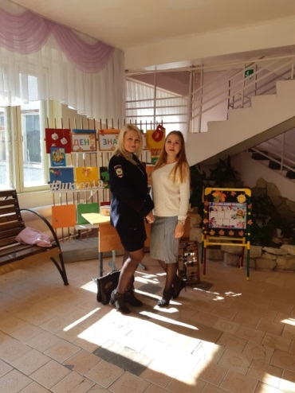
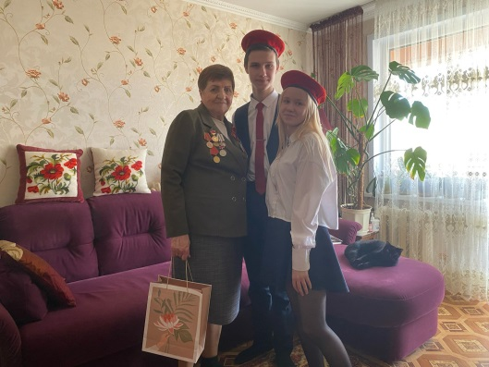
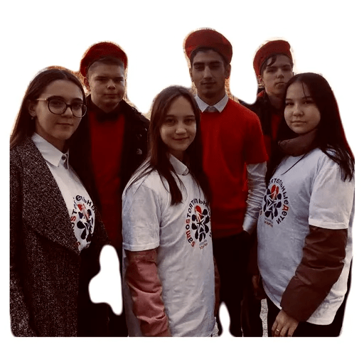


Отряд по профилактике правонарушений «MAXIMUM», СОШ №19

Slide 7






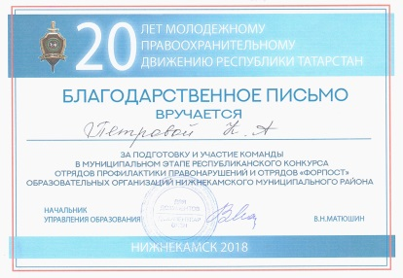










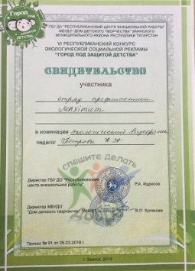



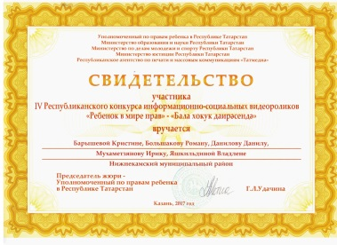
Отряд по профилактике правонарушений «MAXIMUM», СОШ №19

